Slide 1
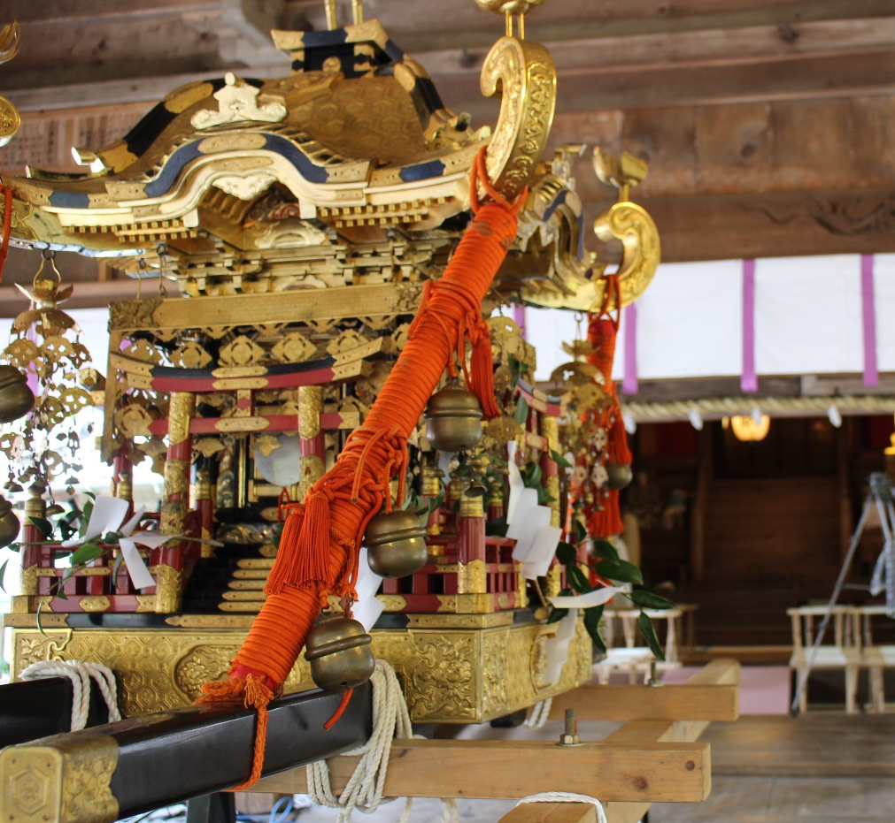
地域の安寧と
地区民の息災を祈る
周防四宮
赤田神社
秋
１７日 前夜 祭
１８日 例祭行事
令和二年
献 灯 17:00
コップに願い事を書いてロウソクに点灯。
御神幸 9:00
神輿を御旅所へ。
前夜祭 18:00
大祭前夜の神事。あわせてお神輿に
神様の御分霊をお遷しします。
例 祭 11:30
大祭の中心となる神事を行います。
まつり
奉納舞台 18:45～21:00
昨年に続き二度目の奉納
中井智彦オンライン奉納
入場料 １０００円
（定員 先着１００人程度） ※詳細は裏面
ピアノの開放 14：00まで
舞台上のグランドピアノを開放します。
神事以外の時間でしたら、いつでも演奏できます！
十月十七日・十八日
みんなも
弾きに来てね！
キッチンカーが
やってくる！
17日18：00-21：00
18日11：00-14：00
お問い合わせ
■赤田神社 083（920）0022
公式ＨＰ、Facebookで最新情報が確認できます。
問い合わせフォームもあります。
★日程は中止、変更になることがあります。予めご了承ください。
★駐車場には限りがありますので、
乗り合わせ等でお越し願います。
イソズバー
ニシダコーヒー
Tiny Bar
行事開催について
◎相撲、神輿、餅まきは中止します。
◎新型コロナウイルス接触確認アプリ（COCOA)の利用をお願いします。
◎露店、福授くじ、遊戯などは、慎重に判断します。今後の国・県のイベント開催基準等により開催又は中止を決定します。ご了承ください。
◎恐れ入りますが、神社ＨＰで確認してお越しください。

